Slide 1




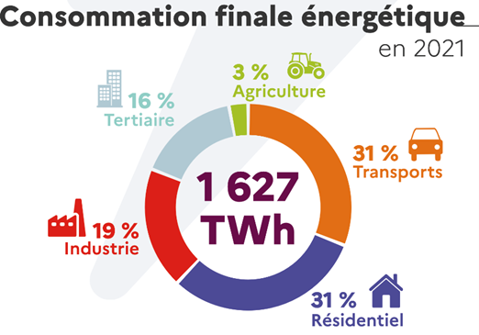
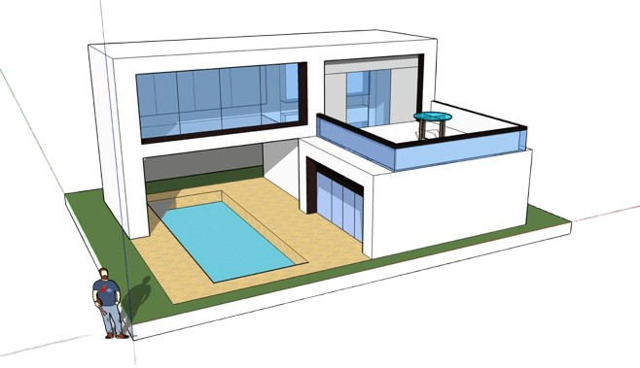
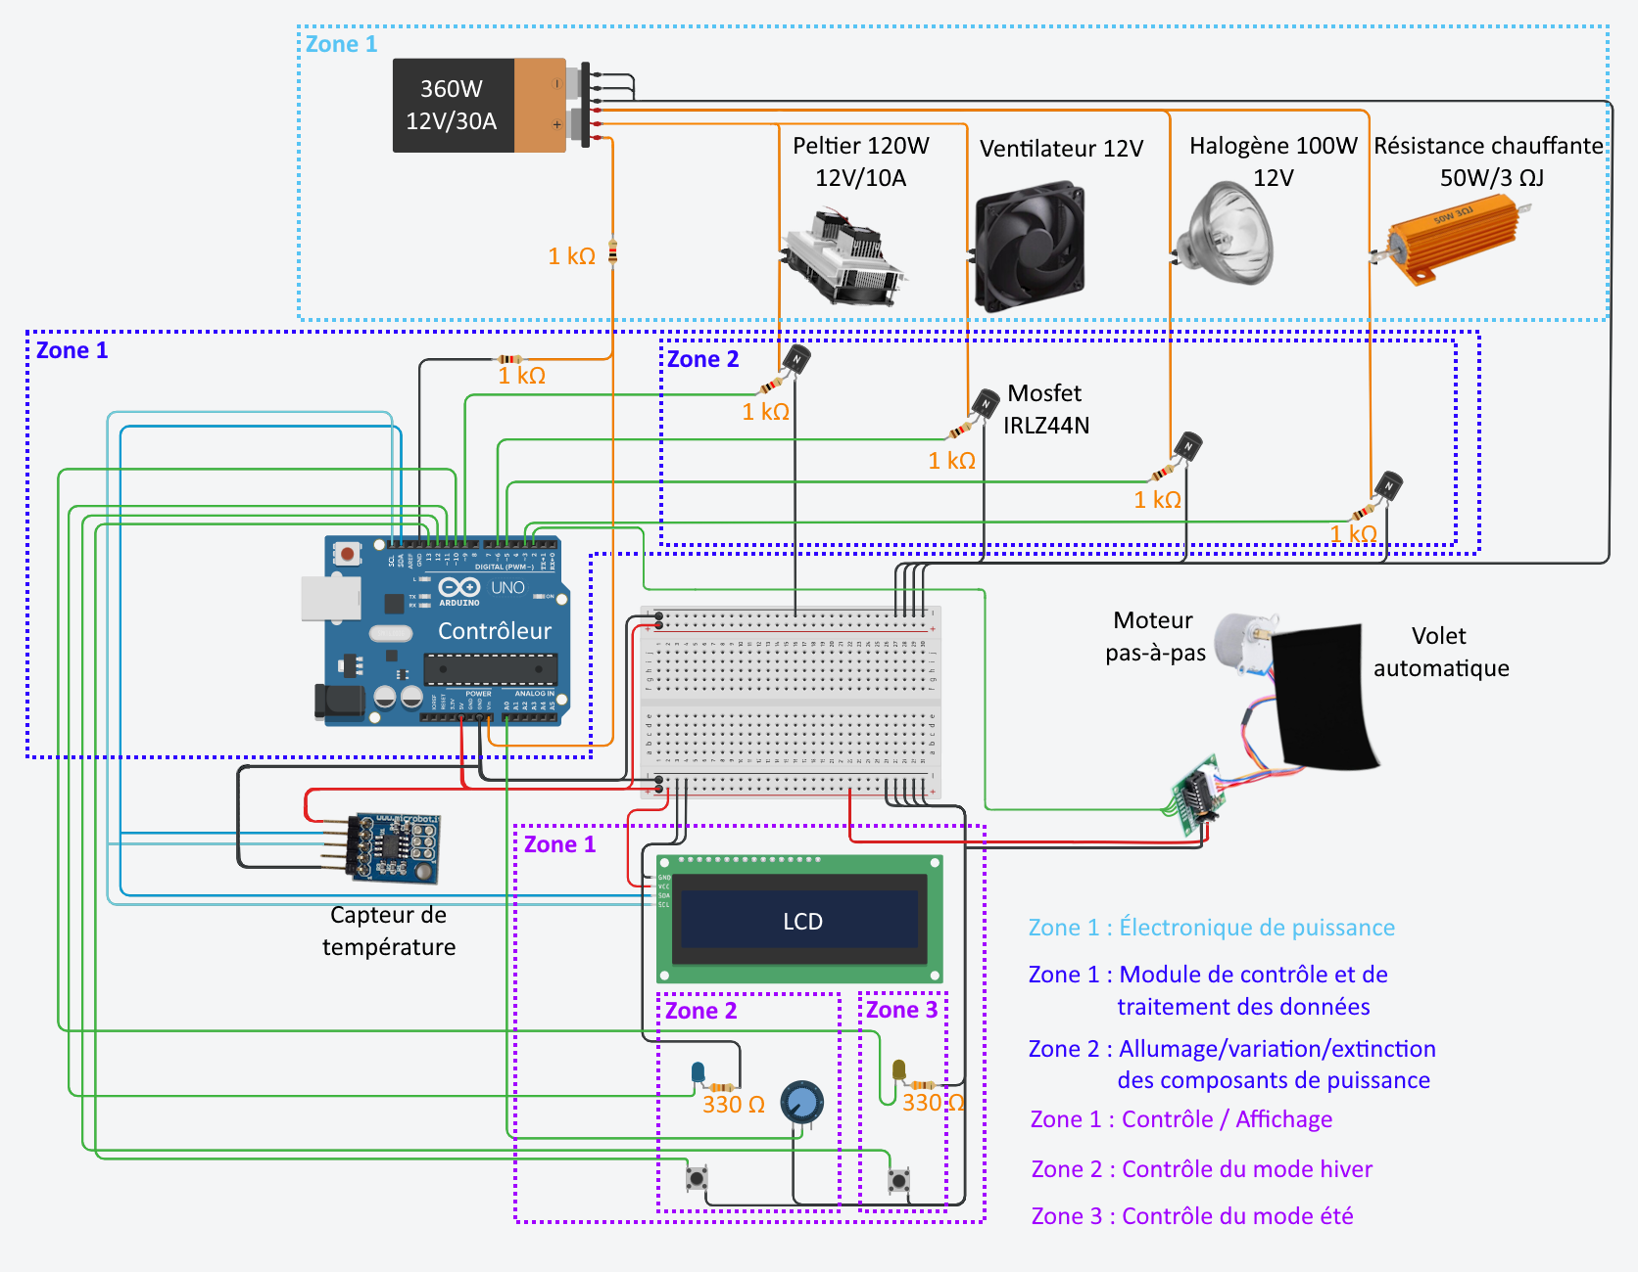


Maquette d’une maison énergétique intelligente : régulation thermique autonome
Greg ALBERTS, Sarah DAHMOUN, Hugo LEBAUD, Tedj El Moulk SINACER
Encadrant : Gabriel DUTIER, LPL, gabriel.dutier@univ-paris13.fr
Cycle ingénieur 2ème année – Instrumentation et Systèmes Embarqués – Sup Galilée – USPN
1- Contexte et objectif
Contexte :
En France et en Europe le secteur du bâtiment représente
environ 40% de la consommation énergétique totale.
L’optimisation des systèmes de régulation thermique est
un levier concret d’action
Pourquoi une maquette ?
Permet de tester des solutions en conditions simulées
Reproduire le comportement thermique d’une maison
à petite échelle
2- Stratégie
Liste du matériel :
Contrôle de la température intérieure :
- Résistance
- Ventilateur
Contrôle de la température extérieure:
- Soleil
- Peltier
Actionneur :
- Volet motorisé par un moteur pas-à-pas
Carte Arduino méga
Réalité | Maquette
Température extérieure dépend de la météo | Température extérieure simulée et contrôlée
Taille: dissipation thermique lente | Taille: dissipation thermique rapide
Isolation : matériaux adaptés (ex: l'air) | Isolation : mur de la maison en bois
Objectif :
Créer une maison miniature capable de réguler sa température selon la saison et en autonomie.
3- Architecture du système
A- Montage électrique
B- Schéma bloc
Mode été ou hiver ?
Été
Hiver
PWM ampoule halogène à intensité élevée
PWM Peltier pour refroidir la maison
Lire température intérieure T
Lire température intérieure T
T < 21°C
T > 21°C
T < 21°C
T > 23°C
Ouvrir le volet
Fermer le volet
Ouvrir le volet
Activer résistance
Fermer le volet
PID => T consigne
Lancer PID pour
Chauffer jusqu’à 21-23°C
Couper résistance si T>23°C
Revenir à la lecture de température
(boucle)
4- Conclusion
A- Difficultés rencontrés
L’isolation
Complexité de la gestion du flux d’air
Simuler la température d'un environnement extérieur
Construire une maison qui puisse contenir tous les éléments de domotique à cette échelle
B- Améliorations
Ajout de panneau solaire
Mesure de la luminosité/Humidité
Contrôle via une application
Références :
https://www.intercommunalites.fr/actualite/point-sur-la-situation-energetique-en-europe/

